Slide 1

手把手教你学STM32
FLASH模拟EEPROM实验
“原子哥”在线教学平台：www.yuanzige.com
技术支持论坛：www.openedv.com

Slide 2
手把手教你学STM32
1，STM32内部FLASH简介（了解）
2，内部FLASH构成（了解）
3，FLASH读写过程（熟悉）
4，相关HAL库函数简介（熟悉）
5，编程实战（掌握）
6，课堂总结
“原子哥”在线教学平台：www.yuanzige.com
技术支持论坛：www.openedv.com

Slide 3
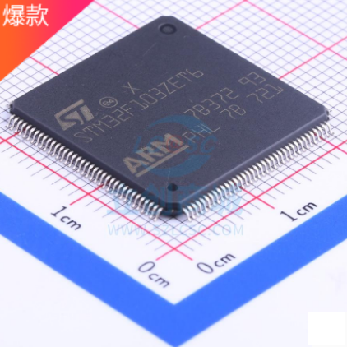
手把手教你学STM32
电脑
STM32F103ZET6
CPU
内存
·M3内核
·72Mhz主频
·512KB FLASH
·64KB SRAM
硬盘
主板
单片机
快
CPU
SRAM
used
用户数据
内部FLASH 用于保存要运行的代码和常量
FLASH
外设
外部FLASH 用于存储需要掉电保存的用户数据
“原子哥”在线教学平台：www.yuanzige.com
技术支持论坛：www.openedv.com

Slide 4
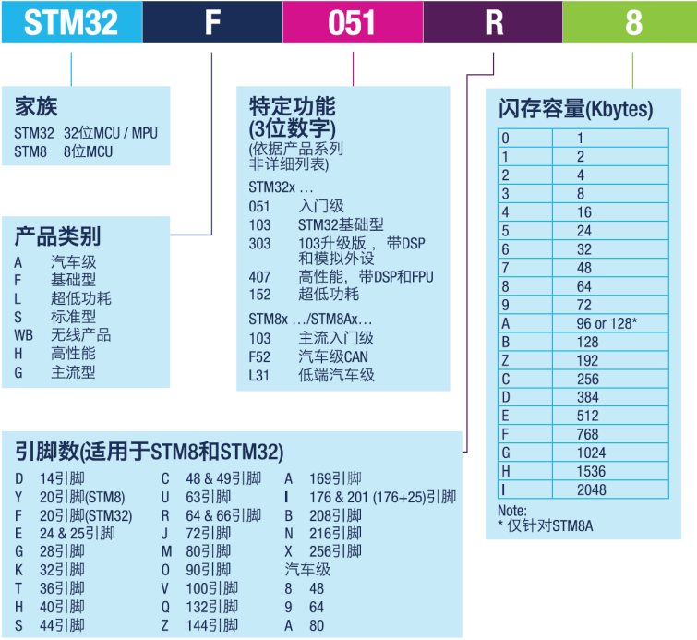
手把手教你学STM32
1，STM32内部FLASH简介（了解）
在STM32芯片内部有一个FLASH存储器，主要用于存储代码。
根据闪存容量划分为几个密度等级：
密度等级 | 容量范围 | 类型
低密度 LD | ≤ 32KB | 小容量产品
中密度 MD | 32KB ＜ X ≤ 128KB | 中容量产品
高密度 HD | 128KB ＜ X ≤ 512KB | 大容量产品
超密度 XD | ＞ 512KB | 超大容量产品
不同密度等级的FLASH，其组织结构也不一样
“原子哥”在线教学平台：www.yuanzige.com
技术支持论坛：www.openedv.com

Slide 5
手把手教你学STM32
芯片型号 | 主频（MHz） | FLASH容量（B） | SRAM容量（B）
STM32F103RCT6 | 72 | 256K | 48K
STM32F103ZET6 | 72 | 512K | 64K
STM32F407ZGT6 | 168 | 1024K | 192K
STM32F429IGT6 | 180 | 1024K | 256K
STM32F76IGT6 | 216 | 1024K | 512K
STM32H743IIT6 | 480 | 2048K | 1060K
STM32F750N8H6 | 216 | 64K | 320K
STM32H750XBH6 | 400 | 128K | 1060K
STM32H750VBT6 | 480 | 128K | 1060K
同个系列不同型号的，其FLASH容量有所不同。
“原子哥”在线教学平台：www.yuanzige.com
技术支持论坛：www.openedv.com

Slide 6
手把手教你学STM32
1，STM32内部FLASH简介（了解）
2，内部FLASH构成（了解）
3，FLASH读写过程（熟悉）
4，相关HAL库函数简介（熟悉）
5，编程实战（掌握）
6，课堂总结
“原子哥”在线教学平台：www.yuanzige.com
技术支持论坛：www.openedv.com

Slide 7
手把手教你学STM32
2，内部FLASH构成（了解）F1
内部FLASH主要由三部分组成：主存储器、信息块、闪存存储器接口寄存器。
闪存模块的子部分 | 作用
主存储器 | 用来存放代码和数据常数（如const类型到的数据）
信息块 | 分为两个部分：系统存储（启动程序代码）、选项字节（用户选择字节）
闪存存储器接口寄存器 | 用于控制闪存读写等，是整个闪存模块的控制结构
主存储器：地址范围为0x0800 0000 ~ 0x0807 FFFF，分为256页，每页2KB（小/中容量为1K）。
当BOOT0接地，系统将从0x0800 0000地址处开始读取代码（从主存储器启动）
信息块：系统存储大小为2KB，用来存储ST自带的启动程序，用来串口下载代码。
选项字节大小为16B，一般用于设置内存的写保护、读保护
当BOOT0接VCC，BOOT1接GND （串口下载程序） ，系统运行的就是这部分代码
“原子哥”在线教学平台：www.yuanzige.com
技术支持论坛：www.openedv.com

Slide 8
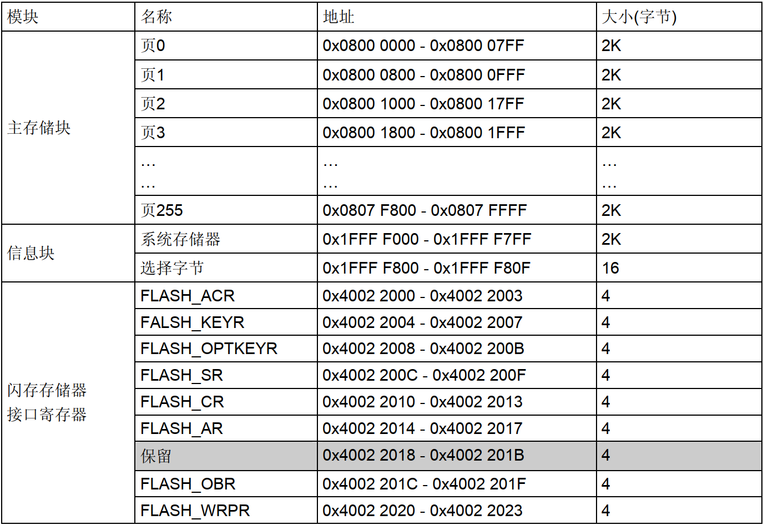
手把手教你学STM32
Coder
大容量产品闪存模块组织
512KB
不同容量的，页数和页大小会有不同
闪存访问控制寄存器
FPEC键寄存器
选择字节键寄存器
控制 FLASH 写入&擦除
闪存状态寄存器
闪存控制寄存器
闪存地址寄存器
复位后，FPEC模块有WP
选择字节寄存器
写保护寄存器
“原子哥”在线教学平台：www.yuanzige.com
技术支持论坛：www.openedv.com

Slide 9
手把手教你学STM32
3，FLASH读写过程（熟悉）F1
对FLASH的核心操作就是读和写。
FLASH的物理特性：只能写0，不能写1，写1靠擦除。
读操作
写操作
擦除操作
“原子哥”在线教学平台：www.yuanzige.com
技术支持论坛：www.openedv.com

Slide 10
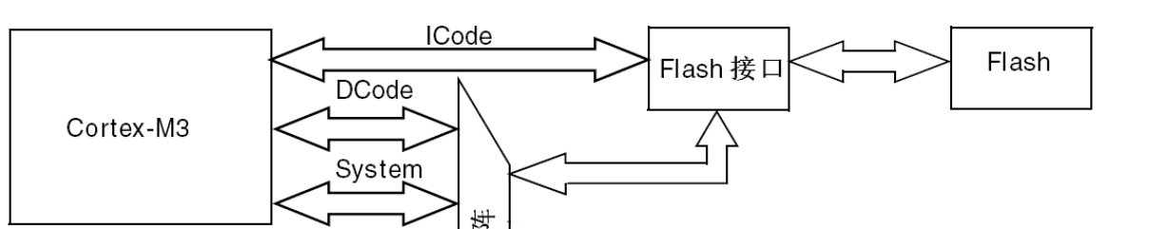
手把手教你学STM32
闪存的读取
直接在通用地址空间直接寻址，任何32位数据的读操作都能访问闪存模块的内容并得到相对应的数据。
ICode指令总线访问FLASH指令
DCode数据总线访问FLASH数据
CPU运行速度比FLASH快得多，STM32F103的FLASH最快访问速度≤24MHz，CPU频率超过这个速度，得加入等待时间，否则读写FLASH可能出错，导致死机等情况。
频率范围 | 等待周期数(LATENCY)
0 ＜ SYSCLK ＜ 24MHz | 0个等待周期
24MHz ＜ SYSCLK ≤ 48MHz | 1个等待周期
48MHz ＜ SYSCLK ≤ 72MHz | 2个等待周期
“原子哥”在线教学平台：www.yuanzige.com
技术支持论坛：www.openedv.com

Slide 11
手把手教你学STM32
正确设置好等待周期后，利用指针读取数据。
从地址addr，读取数据（字节为8位，半字为16位，字为32位）
data = *(volatile uint8_t *)addr; /* 读取一个字节数据 */
data = *(volatile uint16_t *)addr; /* 读取一个半字数据 */
data = *(volatile uint32_t *)addr; /* 读取一个字数据 */
将addr强制转换为uintx_t指针，然后取该指针所指向地址的值，即可获得addr地址的数据。
注意： 在进行写或擦除操作时，不能进行代码或数据的读取操作。
写操作： *(volatile uint16_t *)addr = data? 并不全是
“原子哥”在线教学平台：www.yuanzige.com
技术支持论坛：www.openedv.com

Slide 12
手把手教你学STM32
闪存的写入
闪存编程是由FPEC（闪存编程和擦除控制器）模块处理的。
写操作有四步：解锁 → 擦除 → 写数据 → 上锁
解锁
将两个特定的解锁序列号（KEY1:0x45670123 KEY2:0xCDEF89AB）依次写入FLASH_KEYR
FLASH物理特性(只能写0，不能写1)，所以写FLASH之前需要擦除，将要写入的区域变为0xFFFF。擦除操作分为：页擦除和批量擦除
擦除
写数据
擦除完成，可以向FLASH写数据，每次只能以16位方式写入
上锁
写入数据完成，需要设置FLASH_CR[LOCK]位1，重新上锁，以防数据不小心被修改。
“原子哥”在线教学平台：www.yuanzige.com
技术支持论坛：www.openedv.com

Slide 13
手把手教你学STM32
闪存的擦除
闪存的写入
读FLASH_CR的LOCK位
读FLASH_CR的LOCK位
= 1
LOCK==1？
写入解锁序列
= 1
LOCK==1？
写入解锁序列
= 0
设置FLASH_CR的PER位为1
= 0
设置FLASH_CR的PG位为1
设置FLASH_AR指定擦除地址
在指定地址写入半字（16位）
设置FLASH_CR的STRT位为1
= 1
= 1
SR的BSY==1？
SR的BSY==1？
= 0
= 0
读擦除地址并检查
读编程地址并检查写入的数据
“原子哥”在线教学平台：www.yuanzige.com
技术支持论坛：www.openedv.com

Slide 14
手把手教你学STM32
1，STM32内部FLASH简介（了解）
2，内部FLASH构成（了解）
3，FLASH读写过程（熟悉）
4，相关HAL库函数简介（熟悉）
5，编程实战（掌握）
6，课堂总结
“原子哥”在线教学平台：www.yuanzige.com
技术支持论坛：www.openedv.com

Slide 15
手把手教你学STM32
2，内部FLASH构成（了解）F4 / F7 / H7
内部FLASH主要由四部分组成：主存储器、系统存储器、OPT区域和选项字节。
闪存模块的子部分 | 作用
主存储器 | 用来存放代码和数据常数（如const类型定义的数据）
系统存储器 | 用来存放bootloader代码，该代码在出厂时固化在内部，用户不能访问
OPT区域 | 一次性可编程区域，分为两部分（F4:前512B、后16B）（F7:1056B）
选项字节 | 用于配置读保护、BOR级别、软件/硬件看门狗以及器件处于待机或停止模式下的复位（32字节，可通过FLASH选项控制寄存器修改）
闪存存储器接口寄存器，该部分用于控制闪存读写等，是整个闪存模块的控制机构。
注意：对于H7来说，在Bank1内部有2KB大小的用户选项字节，不过没有映射到内存地址上，可通过FLASH相关寄存器访问。
“原子哥”在线教学平台：www.yuanzige.com
技术支持论坛：www.openedv.com

Slide 16
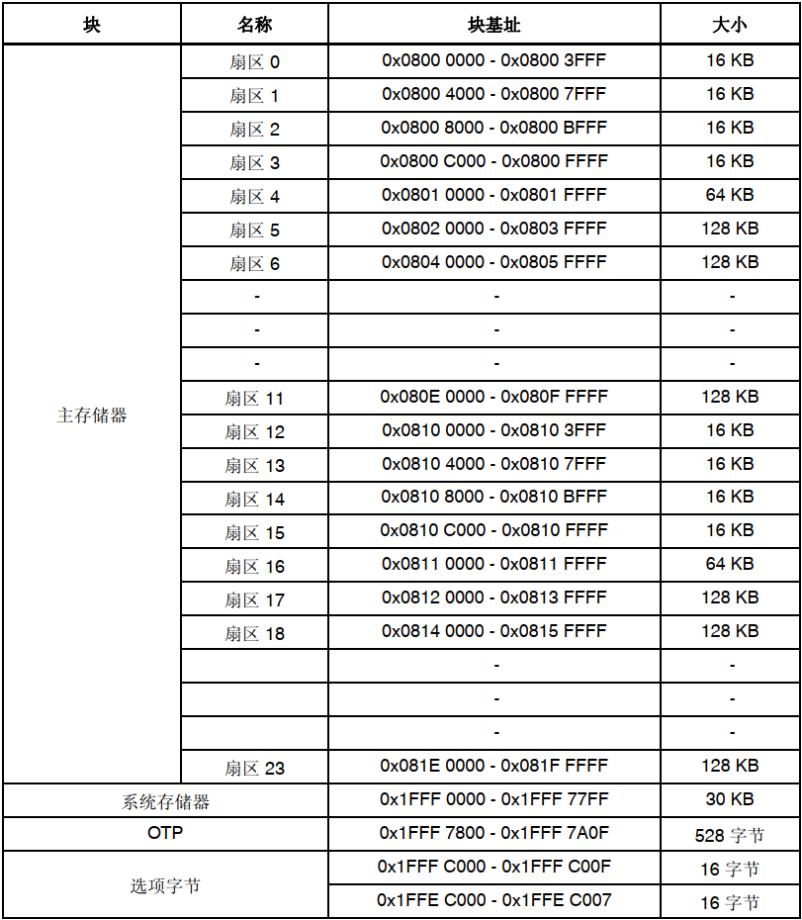
手把手教你学STM32
F429 闪存模块组织
BANK1
12个扇区
带颜色部分就是F407 闪存模块组织
BANK2
B0和B1接GND，从0x0800 0000开始运行代码。
B0接VCC和B1接GND，从系统存储器开始启动。
“原子哥”在线教学平台：www.yuanzige.com
技术支持论坛：www.openedv.com

Slide 17
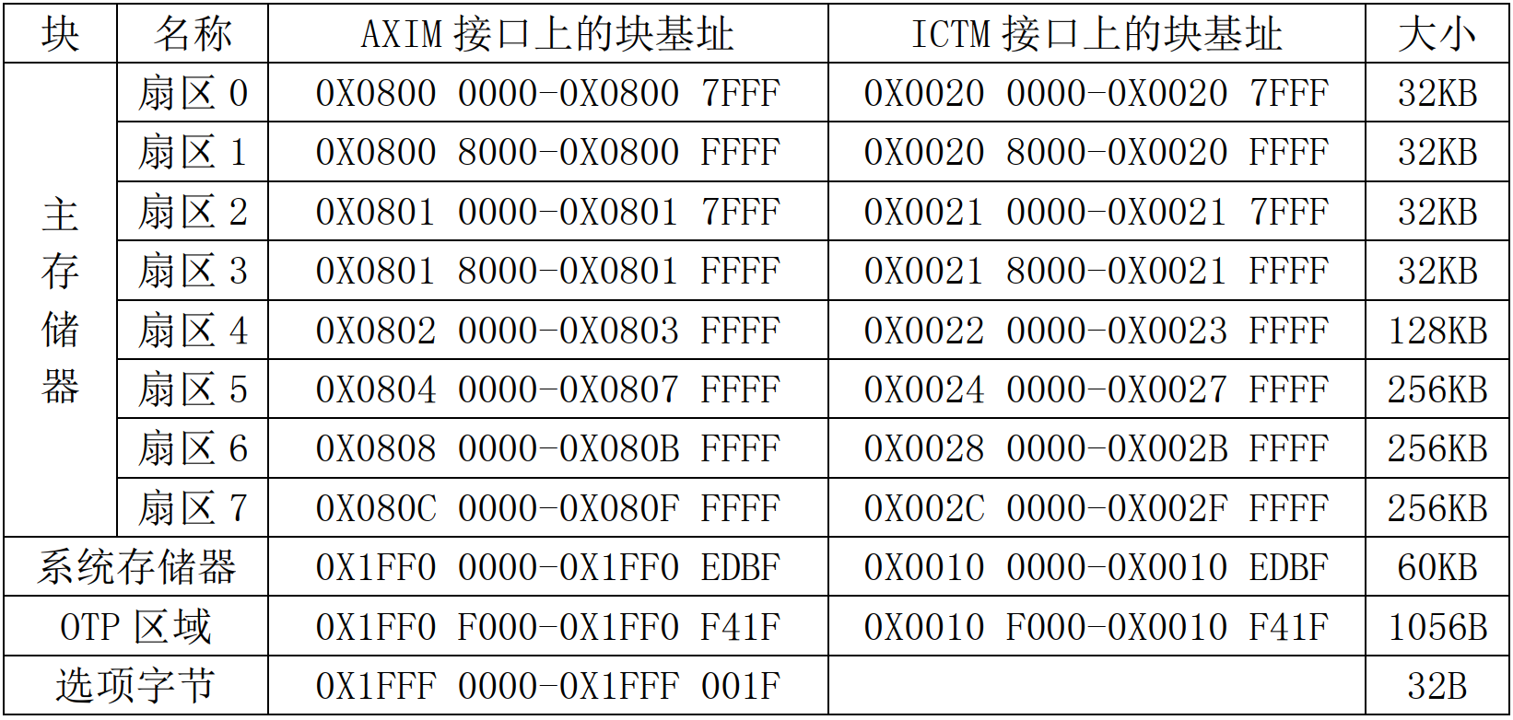
手把手教你学STM32
STM32F7的FLASH访问路径有两条：AXIM和ITCM，对应不同的地址映射。
F767 单Bank的1M闪存组织结构（默认）
双Bank详看《STM32F7xx参考手册》
8个扇区
1 MB
带蓝色部分是F750 闪存组织结构
“原子哥”在线教学平台：www.yuanzige.com
技术支持论坛：www.openedv.com

Slide 18
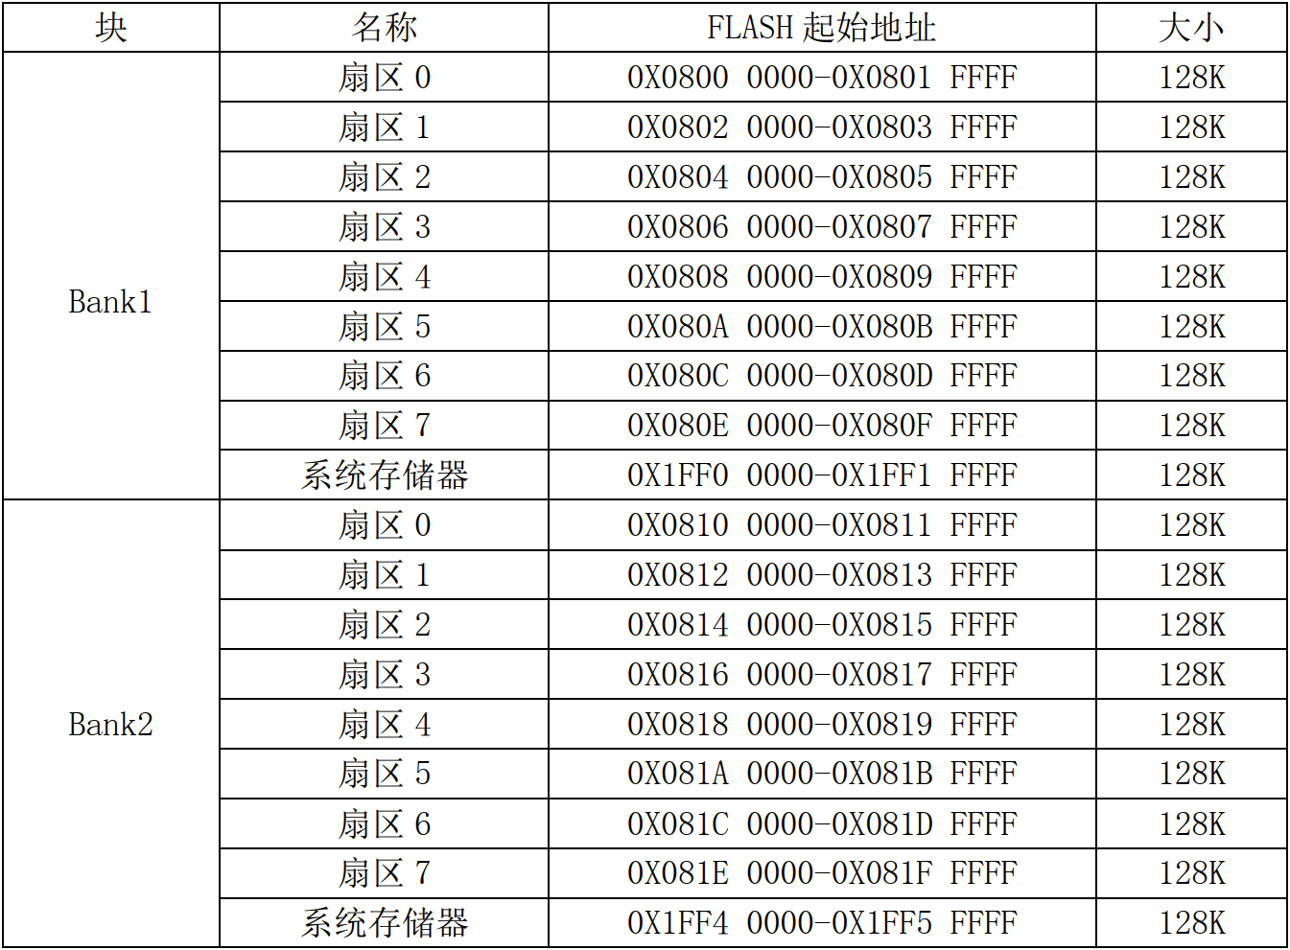
手把手教你学STM32
H743 2MB flash闪存模块组织
8个扇区
1 MB
带颜色部分是H750 闪存模块组织
“原子哥”在线教学平台：www.yuanzige.com
技术支持论坛：www.openedv.com

Slide 19
手把手教你学STM32
3，FLASH读写过程（熟悉）F4 / F7 / H7
对FLASH的核心操作就是读和写。
FLASH的物理特性：只能写0，不能写1，写1靠擦除。
读操作
写操作
擦除操作
“原子哥”在线教学平台：www.yuanzige.com
技术支持论坛：www.openedv.com

Slide 20
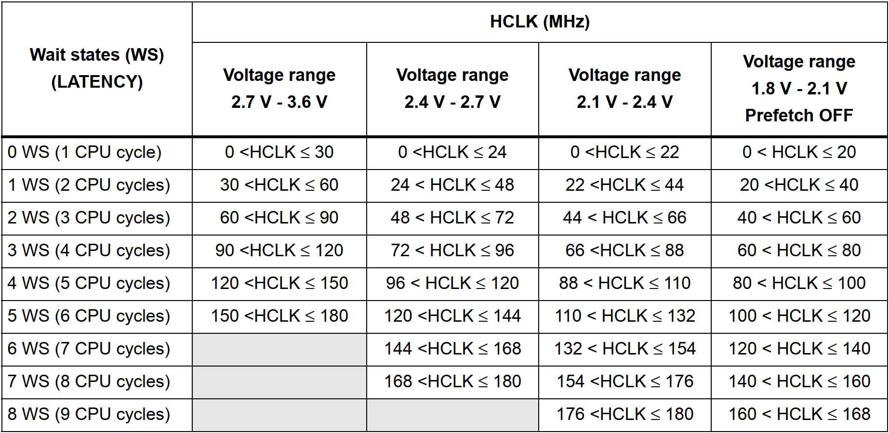
手把手教你学STM32
F4
FLASH_ACR [LATENCY]
准确读取FLASH数据需要设置等待周期数，跟CPU时钟频率和器件电源电压有关。
3.3V供电
f_{CPU}为16M(RC振荡器)
复位
LATENCY默认为0，1个CPU周期
3.3V供电
设f_{CPU}为168/180MHz
正常工作
LATENCY为5，6个CPU周期
自适应实时存储器加速器
（ART Accelerator）
通过指令缓存存储器预取指令，实现相当于0 FLASH等待的运行速度。
“原子哥”在线教学平台：www.yuanzige.com
技术支持论坛：www.openedv.com

Slide 21
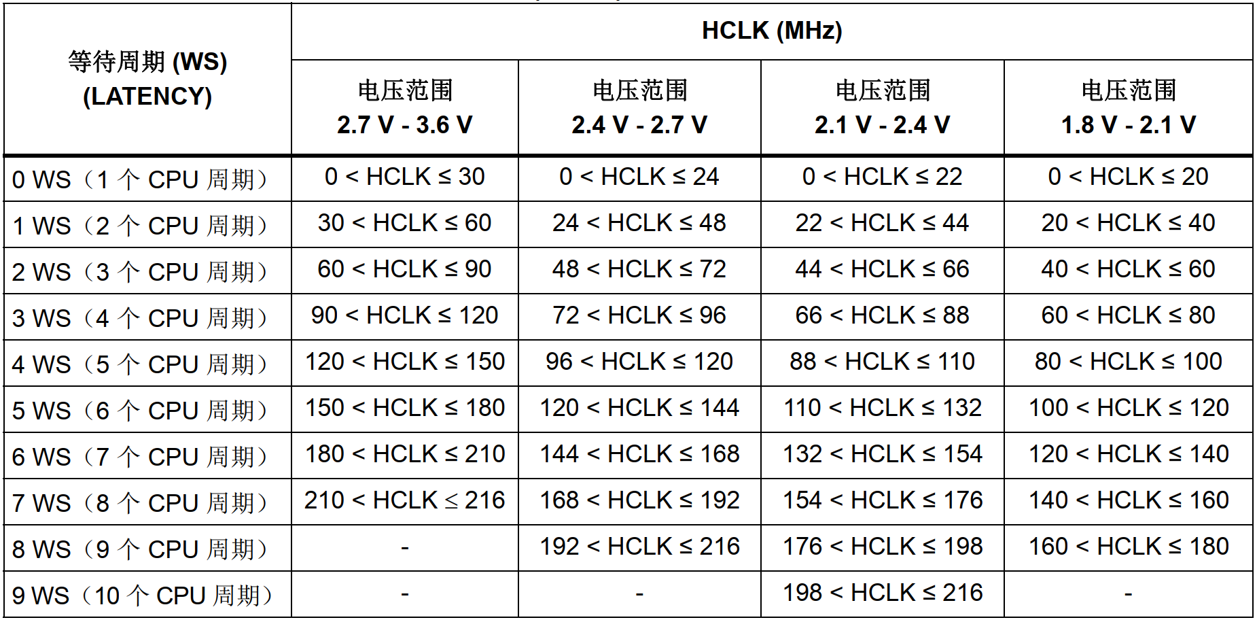
手把手教你学STM32
F7
设置LATENCY为7，即8个等待周期。
“原子哥”在线教学平台：www.yuanzige.com
技术支持论坛：www.openedv.com

Slide 22
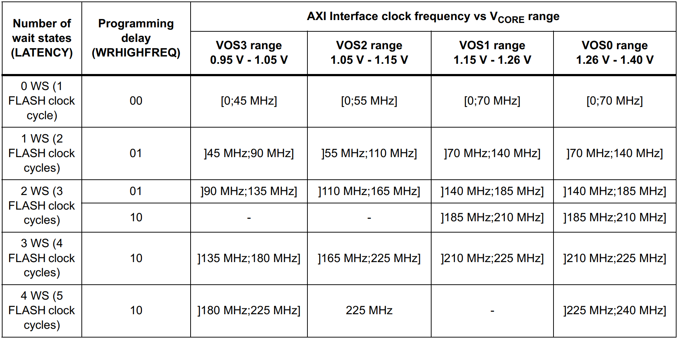
手把手教你学STM32
H7
R：H743/H750XB
B：H750VB
H743/H750XB Vcore电压范围为VOS1，频率一般设置200MHz，即等待周期为3。
H750VB Vcore电压范围为VOS0，频率一般设置为240MHz，即等待周期为5。
“原子哥”在线教学平台：www.yuanzige.com
技术支持论坛：www.openedv.com

Slide 23
手把手教你学STM32
闪存的读取
正确设置好等待周期后，利用指针读取数据。
从地址addr，读取数据（字节为8位，半字为16位，字为32位）
data = *(volatile uint8_t *)addr; /* 读取一个字节数据 */
data = *(volatile uint16_t *)addr; /* 读取一个半字数据 */
data = *(volatile uint32_t *)addr; /* 读取一个字数据 */
将addr强制转换为uintx_t指针，然后取该指针所指向地址的值，即可获得addr地址的数据。
注意： 在进行写或擦除操作时，不能进行代码或数据的读取操作。
写操作： *(volatile uint16_t *)addr = data? 并不全是
“原子哥”在线教学平台：www.yuanzige.com
技术支持论坛：www.openedv.com

Slide 24
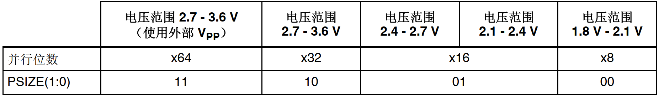
手把手教你学STM32
闪存的写入
数据操作位数与电压有关
对STM32F4/F7/H7 FLASH进行写操作或擦除，电源电压会影响数据的最大操作位数。
最大操作位数会影响擦除和写入的速度。
开发板使用的电压是3.3V，PSIZE设置10，即32位并行位数。擦除或者写入都以32位为单位。
“原子哥”在线教学平台：www.yuanzige.com
技术支持论坛：www.openedv.com

Slide 25
手把手教你学STM32
FLASH接口寄存器（写入 & 擦除相关）
FLASH寄存器 | 作用
FLASH_ACR | 用于使能/关闭加速功能(DCEN/ICEN/PRFTEN)，且可根据f_{CPU}控制FLASH访问时间(LATENCY)
FLASH_KEYR | 用来解锁FLASH_CR，需依次写入特定序列(KEY1:0x45670123和KEY2:0xCDEF89AB)
FLASH_SR | 用来提供正在执行的编程和擦除操作的相关信息（BSY位指示FLASH操作正在进行）
FLASH_CR | 用于配置和启动FLASH操作（LOCK/STRT/PSIZE/SNB/SER/PG）
对于H7还有FLASH_CCR 清除与控制寄存器用于清除相关错误。
FLASH_CR
LOCK：指示FLASH_CR寄存器是否被锁住（1锁 0未锁）
STRT：用于开始一次擦除操作（1开始）
PSIZE：用于设置编程宽度（3.3V PSIZE为2）
SNB：用于选择要擦除的扇区编号
SER：用于选择扇区擦除操作（页擦除置1）
PG：用于选择编程操作，往FLASH写数据需置1
“原子哥”在线教学平台：www.yuanzige.com
技术支持论坛：www.openedv.com

Slide 26
手把手教你学STM32
闪存的写入
写操作有四步：解锁 → 擦除 → 写数据 → 上锁
解锁
将两个特定的解锁序列号（KEY1:0x45670123 KEY2:0xCDEF89AB）依次写入FLASH_KEYR
FLASH物理特性(只能写0，不能写1)，所以写FLASH之前需要擦除，将要写入的区域变为0xFFFF。擦除操作分为：扇区擦除和整片擦除
擦除
PSZIE:00 字节
PSIZE:01 半字
PSIZE:10 字
PSIZE:11 双字
写数据
擦除完成，可以向FLASH写数据，根据PSIZE设置写入数据的单位
上锁
写入数据完成，需要设置FLASH_CR[LOCK]位1，重新上锁，以防数据不小心被修改。
注意：对于STM32H7 FLASH写入的规则:写入首地址必须是32的倍数，写入数据长度必须是32字节的倍数。
“原子哥”在线教学平台：www.yuanzige.com
技术支持论坛：www.openedv.com
Notes:
对于STM32H750闪存的编程位数固定为256位，每次写入数据必须为8个字(32字节)，不够8个字，可以在后面进行补零写入，否则后续的内容将不可预估。而且，写入首地址必须是32的整数倍，否则会影响前后数据。

Slide 27
手把手教你学STM32
读FLASH_CR的LOCK位
闪存的擦除
读FLASH_CR的LOCK位
闪存的写入
= 1
= 1
LOCK==1？
写入解锁序列
LOCK==1？
写入解锁序列
= 0
读FLASH_SR的BSY位
读FLASH_SR的BSY位
= 1
= 1
BSY==1？
BSY==1？
= 0
设置FLASH_CR的SER位为1
= 0
设置FLASH_CR的PG位为1
设置FLASH_CR擦除扇区SNB
在指定地址写入字（32位）
设置FLASH_CR的STRT位为1
= 1
= 1
SR的BSY==1？
SR的BSY==1？
= 0
= 0
读擦除地址并检查
读编程地址并检查写入的数据
“原子哥”在线教学平台：www.yuanzige.com
技术支持论坛：www.openedv.com

Slide 28
手把手教你学STM32
1，STM32内部FLASH简介（了解）
2，内部FLASH构成（了解）
3，FLASH读写过程（熟悉）
4，相关HAL库函数简介（熟悉）
5，编程实战（掌握）
6，课堂总结
“原子哥”在线教学平台：www.yuanzige.com
技术支持论坛：www.openedv.com

Slide 29
手把手教你学STM32
4，FLASH相关HAL库函数简介（掌握） F1 / F4 / F7 / H7
驱动函数 | 关联寄存器 | 功能描述
HAL_FLASH_Unlock(…) | FLASH_KEYR | 用于解锁FLASH_CR的访问
HAL_FLASH_Lock(…) | FLASH_CR | 用于锁定FLASH_CR的访问
HAL_FLASH_Program(…) | FLASH_CR | 用于FLASH的写入
HAL_FLASHEx_Erase(…) | FLASH_CR/AR | 用于大量擦除或擦除指定的闪存扇区
FLASH_WaitForLastOperation(…) | FLASH_SR | 等待操作完成
FLASH相关结构体：FLASH_EraseInitTypeDef
F1
FLASH_EraseInitTypeDef
F4/F7/H7
uint32_t TypeErase
uint32_t Banks
uint32_t Sector
uint32_t NbSectors
uint32_t VoltageRange
uint32_t TypeErase /* 擦除类型 */
uint32_t Banks /* 擦除的bank编号（整片擦除） */
uint32_t PageAddress /* 擦除页面地址 */
uint32_t NbPages /* 擦除的页面数 */
“原子哥”在线教学平台：www.yuanzige.com
技术支持论坛：www.openedv.com

Slide 30

手把手教你学STM32
5， 编程实战（掌握）
1，例程源码解读
“原子哥”在线教学平台：www.yuanzige.com
技术支持论坛：www.openedv.com

Slide 31
手把手教你学STM32
F103ZET6 stmflash_write思路
每个扇区(页)是2KB，也就是2048个地址
写任何一个地址前，如果该地址的值并不是0xFF，需先擦除再写入
S1
S2
S3
…
Sn
Sn+1
…
根据w_addr，确定No.sector号以及w_addr在该sector的偏移
根据w_addr和length，确定写入的内容是否跨sector
确定好要操作的sector以及sector的地址范围
遍历要写的地址区域数据是否都是0xFF，如果都是不用擦除，否则需要先读出保存在buf后擦除
把该sector要操作的数据，也写到buf，最后一次性把buf写入到这个对应的sector即可
跨扇区：需要注意偏移（扇区地址 / 扇区中的偏移 / 写入数据的偏移 / 写地址偏移 / 写入长度）
“原子哥”在线教学平台：www.yuanzige.com
技术支持论坛：www.openedv.com

Slide 32
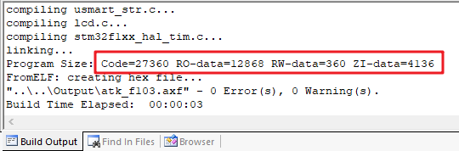
手把手教你学STM32
可操作的地址怎么确定？
不能影响原有已存放有用数据的FLASH区域
通过MDK编译完成提示或者map文件可得占用flash大小
占用FLASH大小 40588（27360 + 12868 + 360）
占用SRAM大小 4496（360 + 4136）
Code段：表示程序代码占用FLASH的大小（FLASH）
RO-data段，即Read Only-Data，程序定义的所有常量（FLASH）
RW-data段，即Read Write-Data，已经初始化的所有静态变量，占用FLASH空间（存储初值）和RAM（读写操作）
ZI-data(Zero initialized)段：未初始化的静态变量
RO(Read Only)段：指代码Code以及只读数据RO-data的统称，占用FLASH空间
“原子哥”在线教学平台：www.yuanzige.com
技术支持论坛：www.openedv.com

Slide 33
手把手教你学STM32
1，STM32内部FLASH简介（了解）
2，内部FLASH构成（了解）
3，FLASH读写过程（熟悉）
4，相关HAL库函数简介（熟悉）
5，编程实战（掌握）
6，课堂总结
“原子哥”在线教学平台：www.yuanzige.com
技术支持论坛：www.openedv.com

Slide 34
手把手教你学STM32
6，课堂总结（掌握）
FLASH模拟EEPROM实验（课堂总结）.pdf（脑图）
“原子哥”在线教学平台：www.yuanzige.com
技术支持论坛：www.openedv.com

Slide 35

手把手教你学STM32
版权所有：广州市星翼电子科技有限公司
天猫店铺：https://zhengdianyuanzi.tmall.com
“原子哥”在线教学平台：www.yuanzige.com
技术支持论坛：www.openedv.com

